Slide 1
Проект создание web-приложения для обмена отзывами
Долбня Мария

Slide 2
Используемые библиотеки
flask
sqlalchemy
sqlalchemy_serializer
flask_login
flask_wtf
wtforms
flask_restful

Slide 3
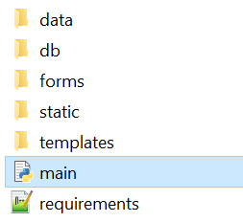
Структура папок проекта
data – модули с классами моделей
db – папка с файлом базы данных
forms – классы форм
static – стили страниц и файлы изображений
templates – шаблоны html страниц
main – исходный программный код
requirements – список библиотек

Slide 4
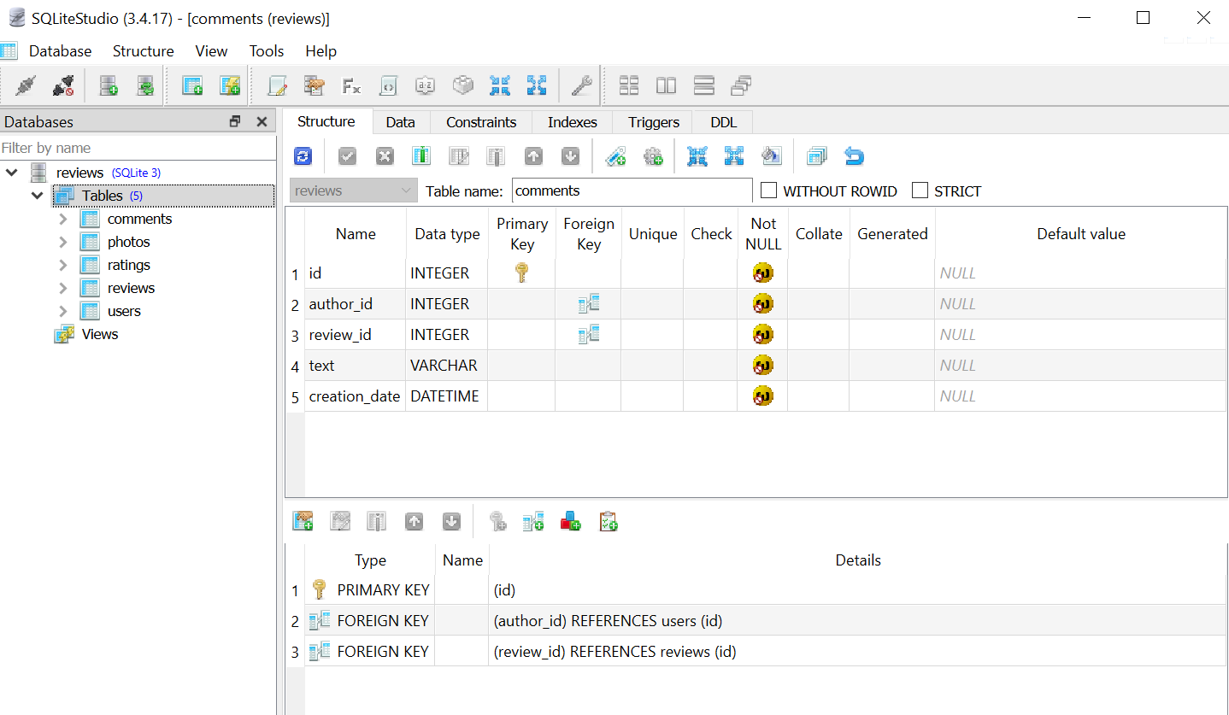
Структура базы данных

Slide 5
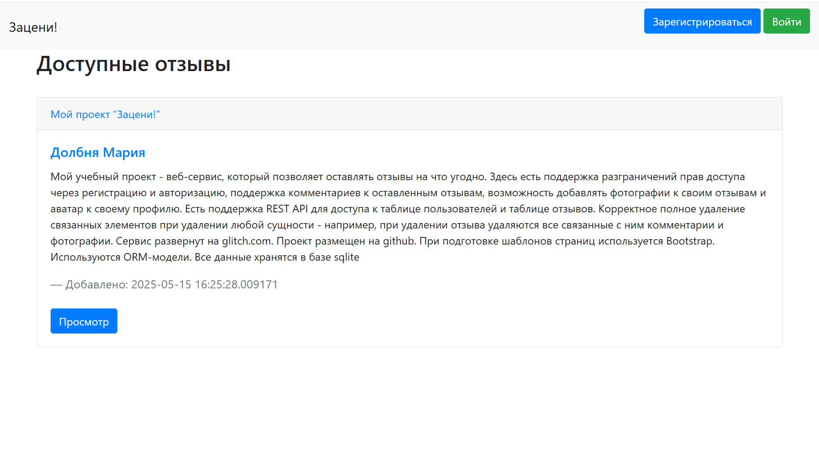
Начальная страница

Slide 6
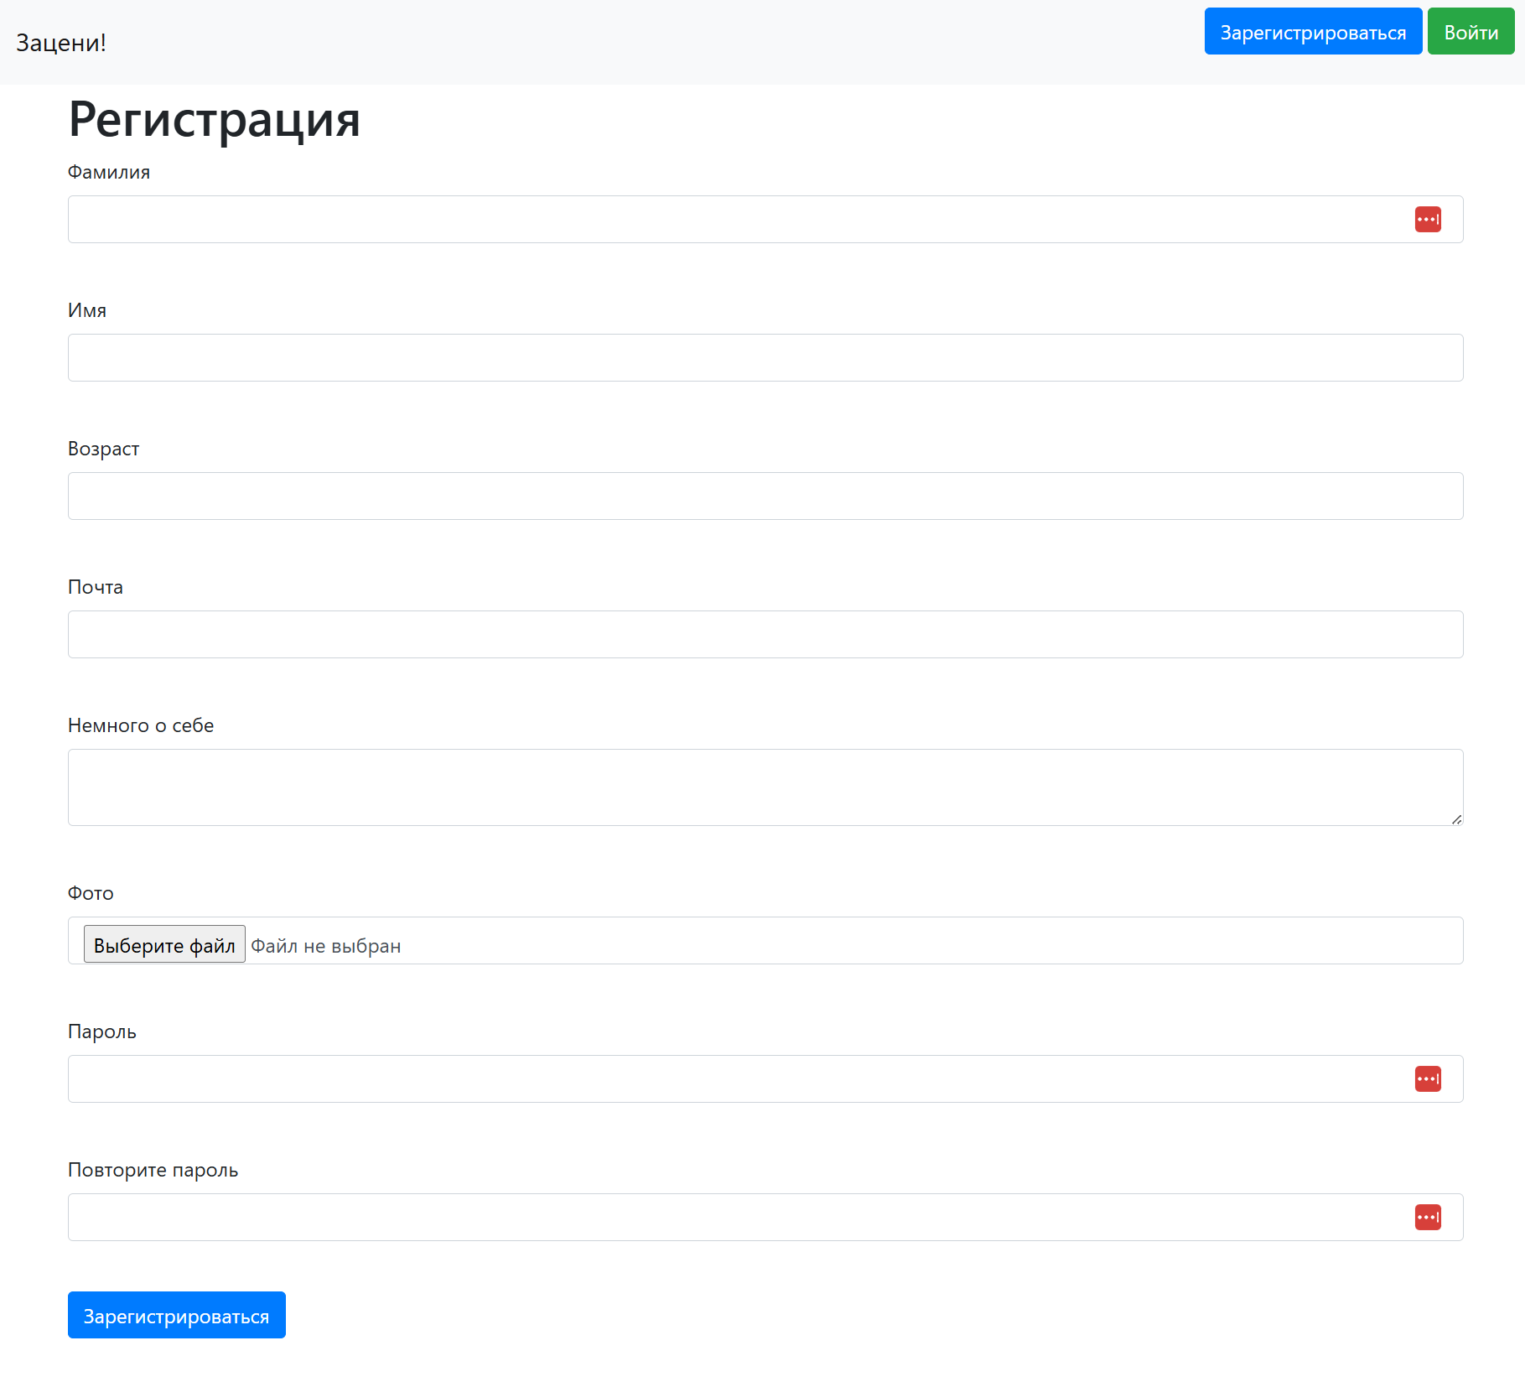
Страница регистрации

Slide 7
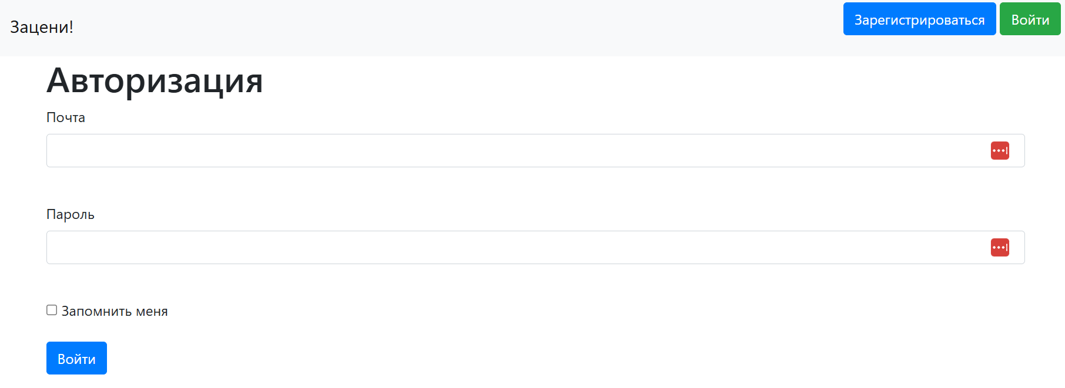
Страница авторизации

Slide 8
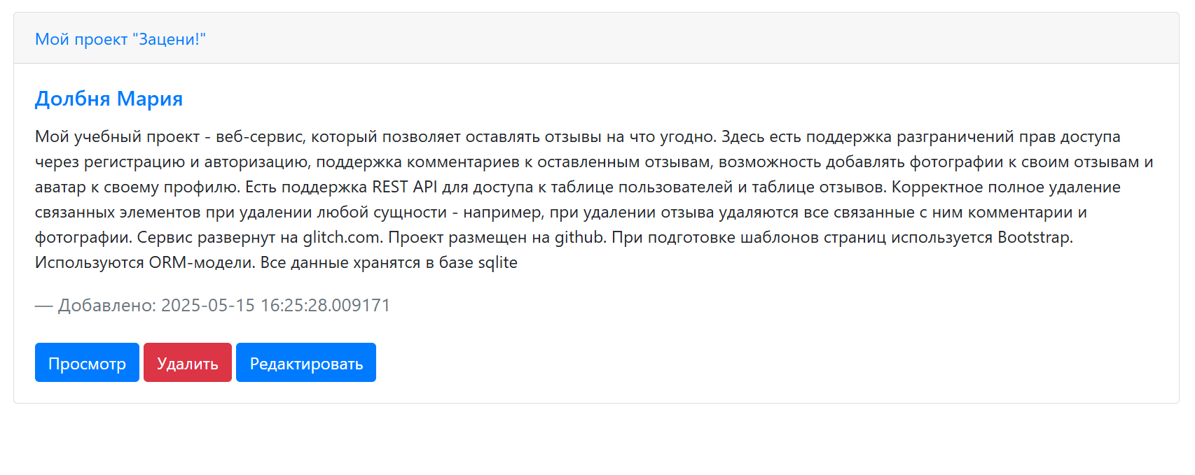
Страница просмотра отзыва с комментариями

